Slide 1
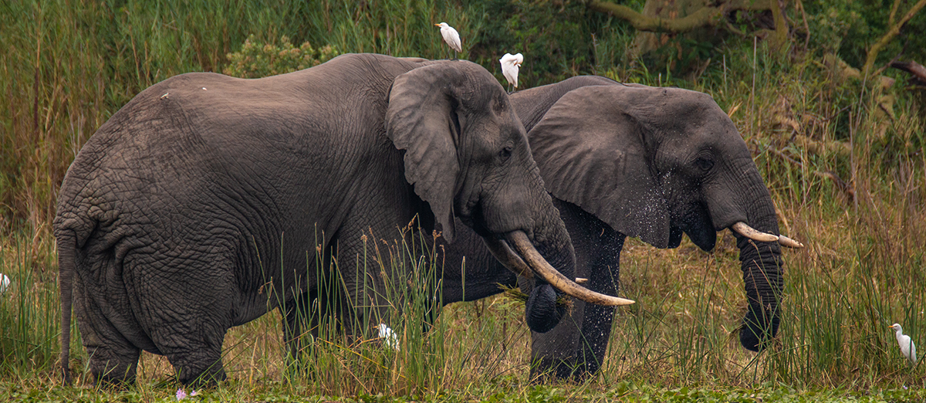
Convention sur la conservation des espèces migratrices
Troisième réunion des signataires du protocole d'accord concernant les mesures de conservation des populations ouest-africaines de l'éléphant d'Afrique (Loxodonta Africana)
30 novembre et 1er décembre 2021
Rapport pour la Côte d’Ivoire : 2021

Slide 2
Mise en œuvre du protocole d'accord en Côte d’Ivoire
Désignation des sites de présence d’éléphant
Aires Protégées (AP) pour l’éléphant
10 Parcs Nationaux et Réserves Naturelles sont des habitats d’éléphants.
13 Forêts Classées, renferment des éléphants.
Zones non protégées
3 habitats du domaine rural.
Abondance
La population totale d’éléphant de Côte d’Ivoire, est comprise entre 300 et 400 individus.
Le Parc National de Taï est le plus important, avec une population d’environ 271

Slide 3
Mise en œuvre du protocole d'accord en Côte d’Ivoire
Protection et gestion appropriées des voies migratoires de l’éléphant d’Afrique
En Côte d’Ivoire, on identifie quatre principales voies migratoires :
Voie 1 : Côte d’Ivoire- Ghana (Bia-Goaso-Djambarakrou) ;
Voie 2 : Côte d’Ivoire- Libéria (Taï-Grébo-Sapo) ;
Voie 3 : Côte d’Ivoire- Mali
Voie 4 : Côte d’Ivoire- Burkina Faso
Le projet « Conservation de la biodiversité dans le complexe Taï-Grebo-Sapo », en cours, vise à restaurer la connectivité entre le Parc National de Taï, en Côte d’Ivoire et la forêt de Grébo et le Parc National de Sapo, au Libéria.
Les voies migratoires sont connues, mais des études spécifiques n’ont pas été réalisées, pour identifier les périodes de migration et les habitats occupés.

Slide 4
Plans futurs de mise en œuvre
Le PNT bénéficie d’un projet MIKES+/PNT 2021-2023 sous financement de l’Union Européenne intitulé « Protéger les populations prioritaires d'éléphants et d'autres espèces cibles dans le Parc national de Taï, Côte d'Ivoire » avec 3 résultats attendus :
Résultat 1: Les capacités de gestion et d'application de la loi dans le PNT sont améliorées
Résultat 2: Le suivi des Éléphants et autres mammifères inscrits à la CITES et la sécurisation de leurs habitats sont renforcés
Résultat 3: Un cadre de concertation sur les CHF dans la zone périphérique du PNT et de suivi de la mise en œuvre du Projet UE MIKE-PNT est fonctionnel
Pas d’étude sur la thématique d’identification des voies migratoires saisonnière de l’éléphant présentement. Il est à noter pour l’instant qu’une thèse a été réalisée sur la distribution spatiale et les périodes d’’activité de l’espèce à l’aide des camera piège. Une autre thèse est en cours et porte sur « Influence de la phénologie des espèces végétales dans la distribution des éléphants au Parc national de Taï (Sud-ouest, Côte d'Ivoire) »

Slide 5
conflit homme-éléphant
Des sorties d’individus hors des limites du parc sont périodiquement signalées dans les champs des populations à la périphérie sud-est dans le secteur de Djapadji nous amenant ainsi à prendre en compte la mise en place dans un délai assez court d’un mécanisme de règlement des conflits hommes-faune. Par ailleurs, la thématique fera l’objet d’une étude scientifique en vue d’une meilleurs connaissance et gestion du PNT.

Slide 6
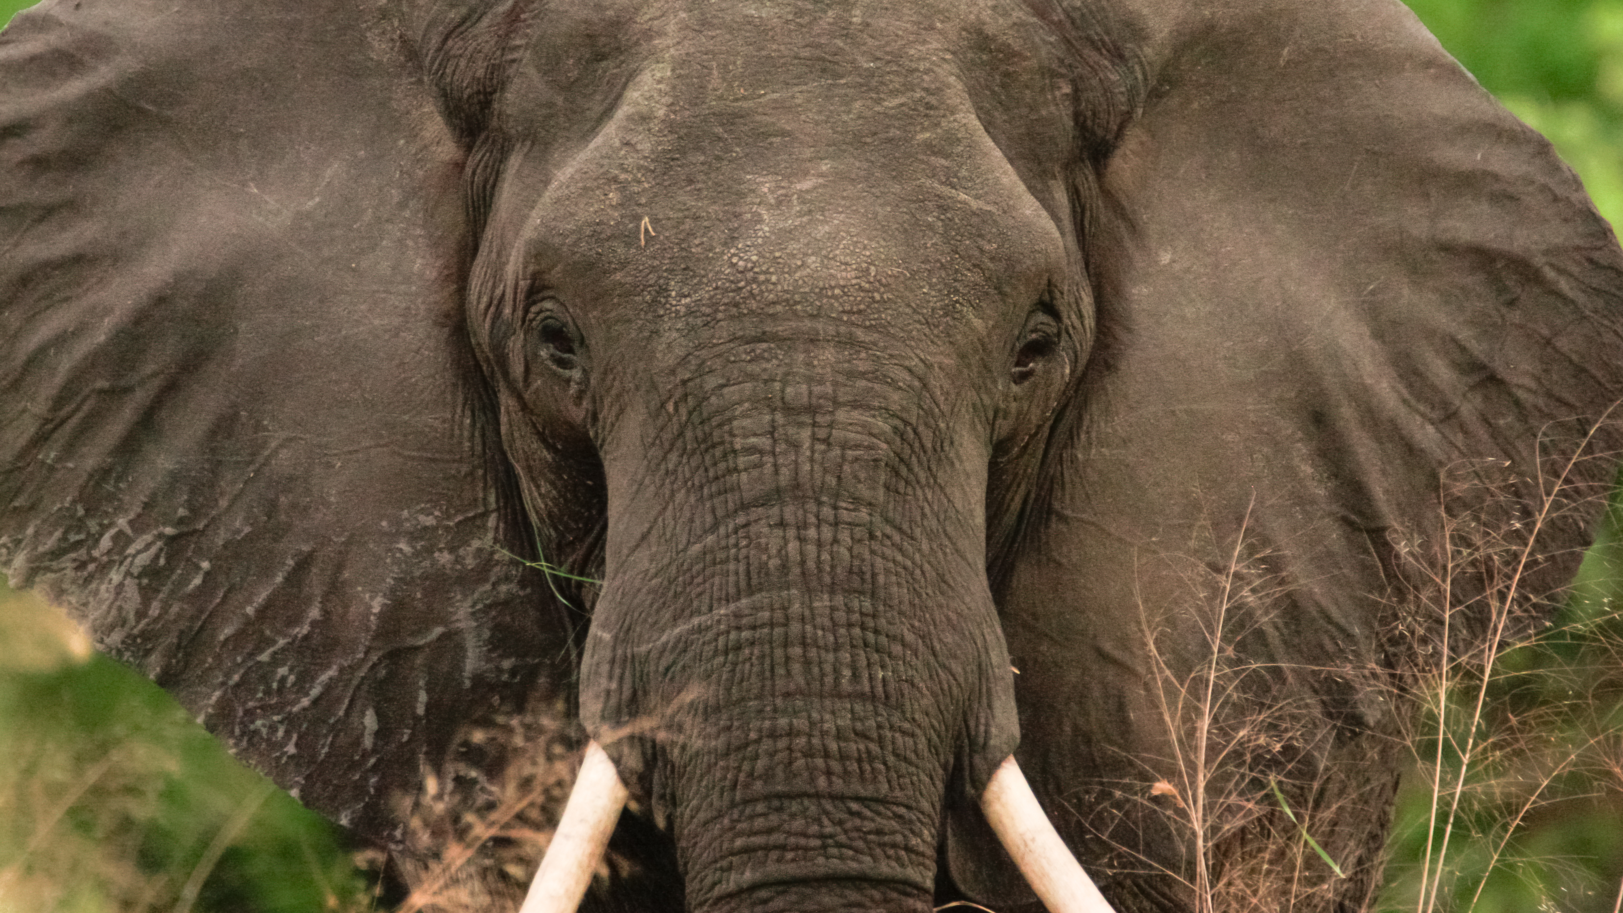
MERCI

